Slide 1
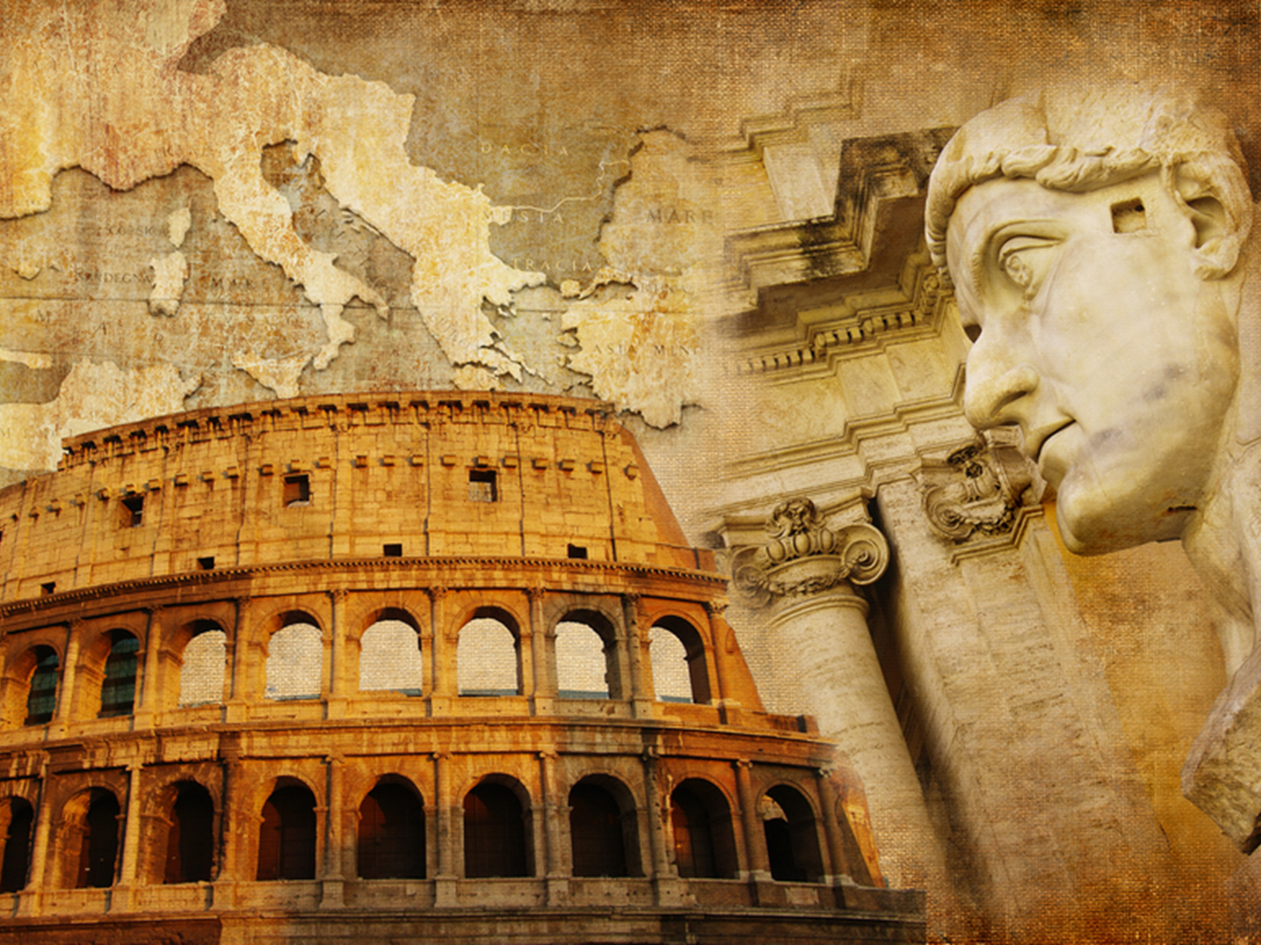
ДРЕВНИЙ РИМ

Slide 2
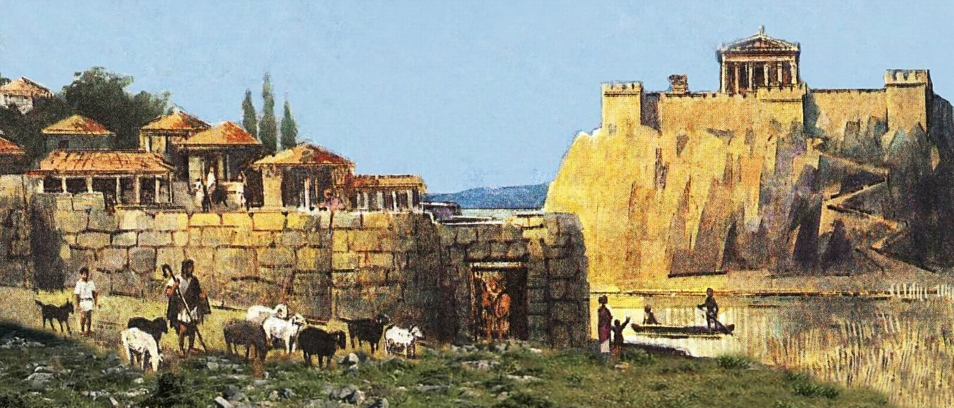
ОСНОВАНИЕ РИМА
Наиболее масштабная в истории Древнего мира
попытка создания обширной, эффективно управляющейся империи была предпринята Римом. Согласно легенде город Рим был основан в 753 г. до н.э.

Slide 3
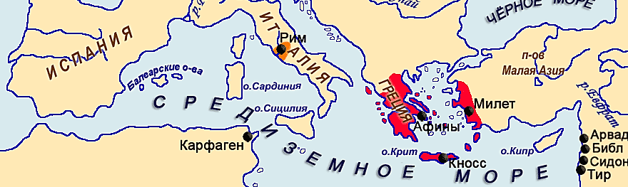
История Древнего Рима завершает эпоху Древнего мира, которая длилась более 13 столетий.
Периодизация римской истории:
753 – 509 гг. до н.э. – Царский Рим.
510 г до н.э. – с. III в до н.э. – Ранняя республика.
с. III в до н.э. – 30 г до н.э. – Поздняя республика.
30 г до н.э. – 284 г. – Ранняя империя.
284 г – 456 г – Поздняя империя.

Slide 4
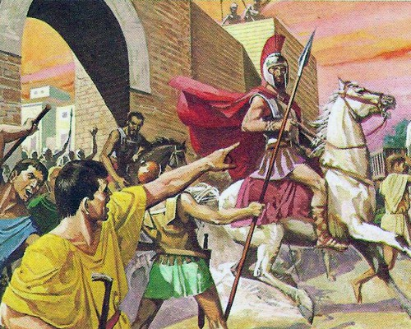
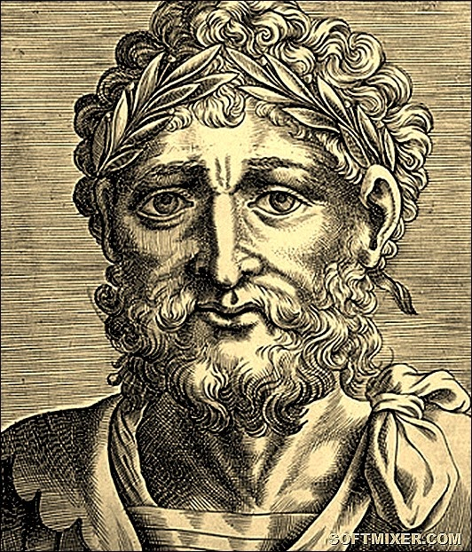
Тиранический характер правления нового царя Тарквиния Гордого, который отменил проведённые реформы, вызвал гнев сената. В 509 г. до н.э. он был изгнан.
Риме установилась республика.

Slide 5
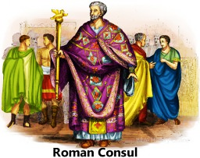
Рес­пуб­ли­ка (лат. «общее дело») в
Древ­нем Риме – форма прав­ле­ния,
при ко­то­рой сво­бод­ные жи­те­ли го­ро­да,
составля­ю­щие граж­дан­скую об­щи­ну,
вы­би­ра­ли должностных лиц рес­пуб­ли­ки.
Ко­ми­ции – на­род­ные со­бра­ния,
выс­шая по­ли­ти­че­ская власть
Сенат – совет ста­рей­ших, в ко­то­рый
вхо­ди­ли толь­ко пред­ста­ви­те­ли 300 пат­ри­ци­ан­ских родов
Два кон­су­ла – об­ла­да­ли выс­шей во­ен­ной и граж­дан­ской вла­стью, из­би­ра­лись на год
Дик­та­тор из­би­рал­ся в во­ен­ное время (в чрез­вы­чай­ных об­сто­я­тель­ствах) на огра­ни­чен­ный срок, об­ла­дал пол­но­той вла­сти
Два пре­то­ра об­ла­да­ли су­деб­ной вла­стью
РИМСКИЙ КОНСУЛ

Slide 6
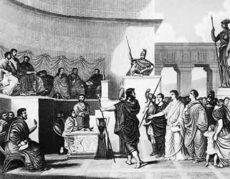
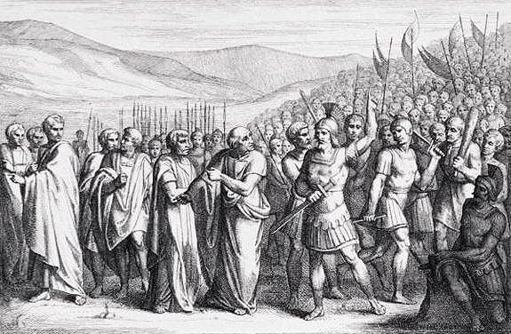
В этот период шла ожесточенная борьба плебеев за полноту гражданских прав. В борьбе с патрициями им удалось добиться права выбирать народных трибунов, отстаивающих их интересы перед сенатом. Народные трибуны- могли накладывать запрет на решения Сената. Плебеи получили доступ ко всем магистратурам. Решения собрания плебса стало иметь силу закона.

Slide 7
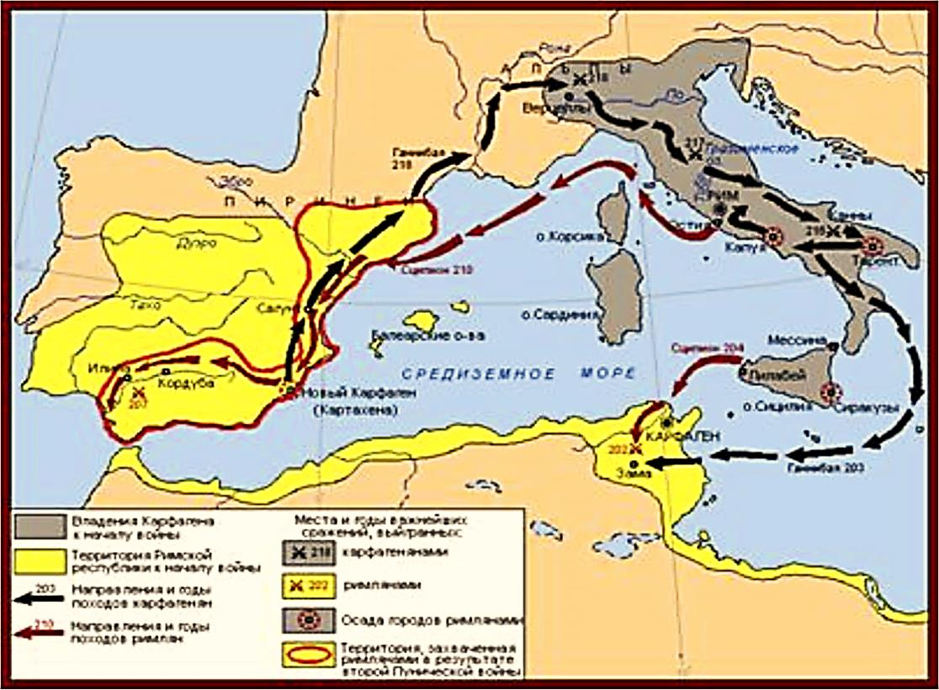
УСТАНОВЛЕНИЕ ГОСПОДСТВА НАД СРЕДИЗЕМНОМОРЬЕМ
После подчинения всего Аппенинского полуострова зоной интересов Римского государства стало Средиземноморье. Здесь оно столкнулось с могущественным Карфагеном, Сирийским царством, Македонией и Египетской державой Птолемеев.
264-146 гг. до н. э. – Пунические войны. Ганнибал.
216 г. до н. э. – Битва при каннах
146 г. до н. э. – Карфаген разрушен. Господство в Западном Средиземноморье.

Slide 8
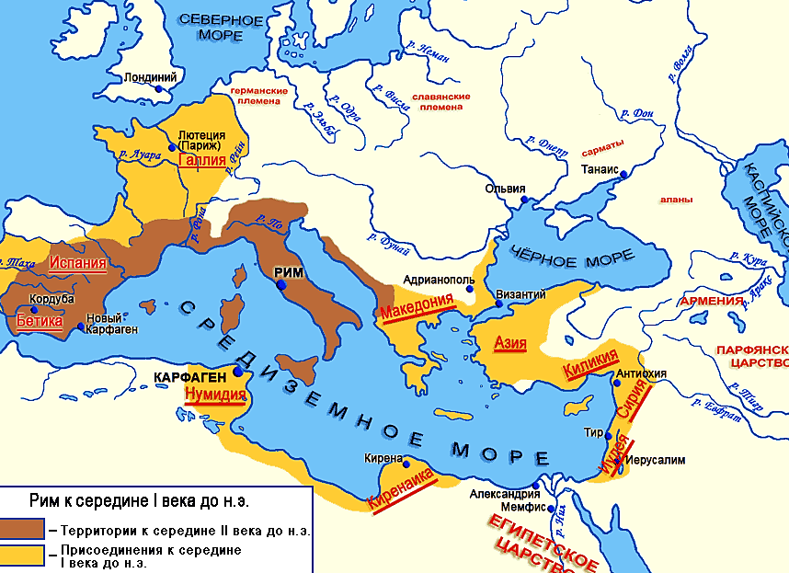
УСТАНОВЛЕНИЕ ГОСПОДСТВА НАД СРЕДИЗЕМНОМОРЬЕМ
Римляне обратили свои устремления на Восток. В результате Македонских войн к середине II в. до н. э. к Риму были присоединены Македония и Греция. В середине I в. до
н.э. римской провинцией стала Сирия, а в 30 г. до н.э. было завоёвано последнее государство Средиземноморья — Египет. Средиземное море стало внутренним морем Рима.

Slide 9
КРИЗИС РИМСКОЙ РЕСПУБЛИКИ
Приток богатств из покорённых земель, рост доходов от торговли, увеличение числа рабов – всё это породило множество проблем в самом Риме.
Разорение держателей мелких земельных участков
Число людей, призываемых на военную службу уменьшалось
Ослабление армии.

Slide 10
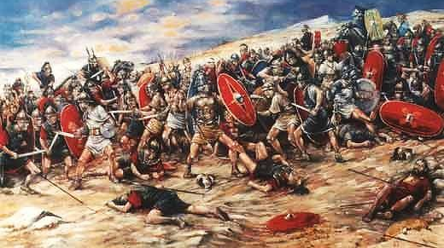
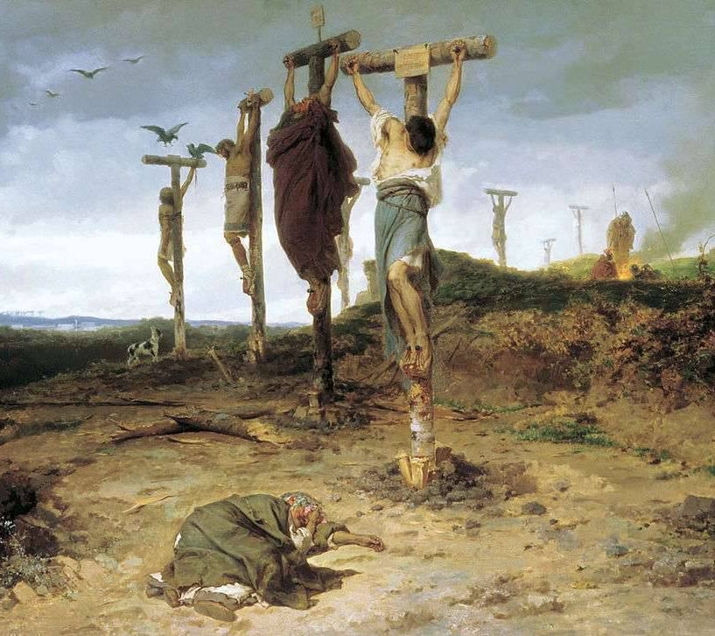
КРИЗИС РИМСКОЙ РЕСПУБЛИКИ
В 136-132 гг. до н.э. мощное восстание рабов произошло на Сицилии. Самым крупным в истории Рима было восстание рабов под предводительством Спартака (74-71 до н.э.). Начавшись в школе гладиаторов возле Капуи, оно вскоре охватило большую часть Италии. Римлянам с трудом удалось разгромить армию рабов.

Slide 11
КРИЗИС РИМСКОЙ РЕСПУБЛИКИ
Конфликт с союзными городами Италии привел в 90-88 гг. до н.э. к гражданской войне. С восстанием Рим не справился, ему пришлось пойти на уступки. Все жители италийских городов – римские граждане.
Непрерывные завоевания обогащали господствующие слои римского общества, но вели к обнищанию провинциалов.
Полисные органы власти оказались неприспособленными к новым условиям. а реальная власть оказывается у полководцев, добивающихся единоличного руководства.
События конца II - начала I в. до н.э. в Риме и его владениях
= кризис Римской республики.

Slide 12
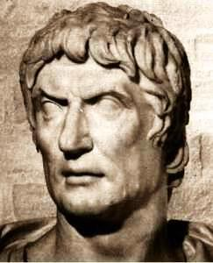
СТАНОВЛЕНИЕ РИМСКОЙ ИМПЕРИИ
На роль властителей Рима могли претендовать лишь полководцы, которые были популярны в армейской среде. Попытки установления династического правления
предпринимались неоднократно.
Первым из диктаторов в Риме был Сулла. После его смерти и междоусобицы власть перешла в руки триумвирата
(60 до н.э.) - Цезаря, Помпея и Красса.
СУЛЛА ЛУЦИЙ КОРНЕЛИЙ

Slide 13
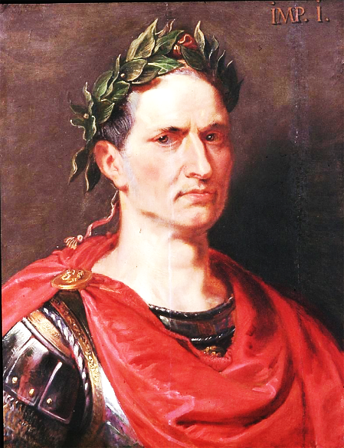
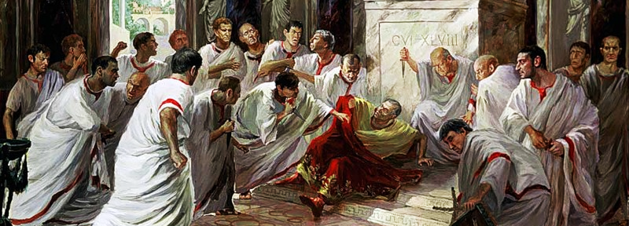
СТАНОВЛЕНИЕ РИМСКОЙ ИМПЕРИИ
Гай Юлий Цезарь, стал наместником Галлии, которую ещё предстояло завоевать. Проявив себя блестящим полководцем, подчинил Британию. Границей владений Рима на севере стал Рейн. В 49 г. до н.э. Цезарь захватил Рим и в начавшейся гражданской войне добился победы и был провозглашён пожизненным диктатором. Но в 44 г. до н.э. он был убит сторонниками республики.

Slide 14
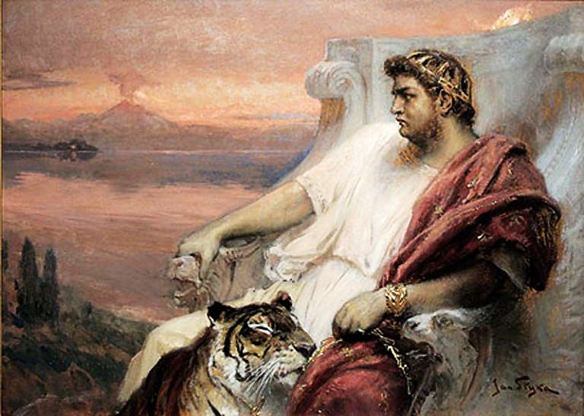
СТАНОВЛЕНИЕ РИМСКОЙ ИМПЕРИИ
В правление наследников Августа обнаружились пагубные стороны единовластия – деспотизм, произвол, кровавое соперничество. Римский сенат превратился в «орган соглашательства», римская аристократия предпочитала
праздный досуг
Государственной службе,
главной ценностью в
глазах общества стало
богатство. Худшими
временами считалось
правление Тиберия,
Калигулы, Нерона.
НЕРОН, ДРЕВНЕРИМСКИЙ ИМПЕРАТОР (54-68).

Slide 15
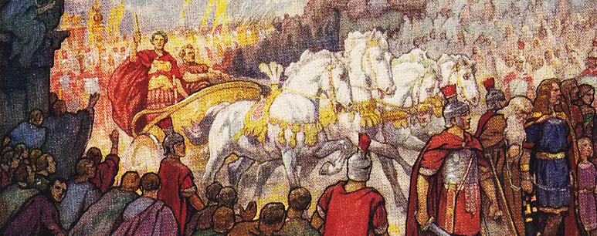
СТАНОВЛЕНИЕ РИМСКОЙ ИМПЕРИИ
Протесты против тирании принимали единственно возможную форму военных переворотов. В результате к власти приходили наиболее удачливые полководцы, стремившиеся основать собственные династии.

